Slide 1
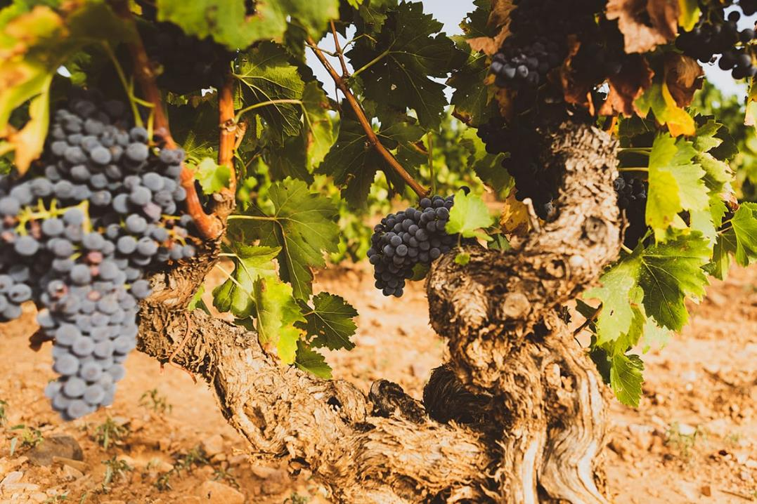
Jan 15,1–10

Slide 3
Křesťanské společenství Praha existuje v první řadě ne kvůli lidem, ale kvůli Bohu. Chceme Bohu sloužit a oslavovat ho a naší touhou je, aby měl z našich životů radost a aby mu bylo na našich shromážděních dobře.

Slide 4
Jan 15,1–10

Slide 5
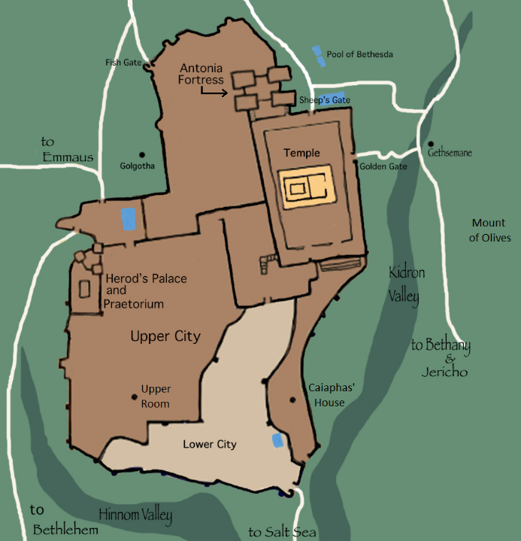

Slide 6
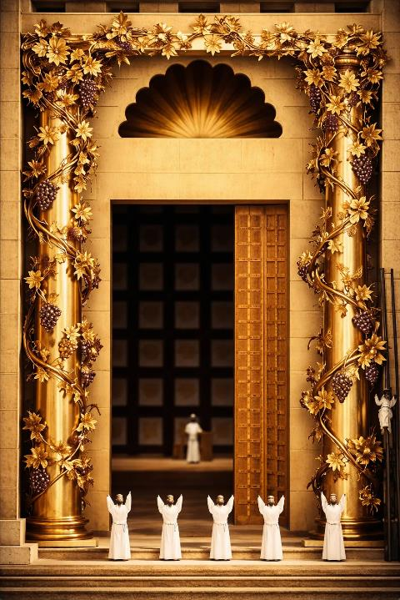

Slide 7
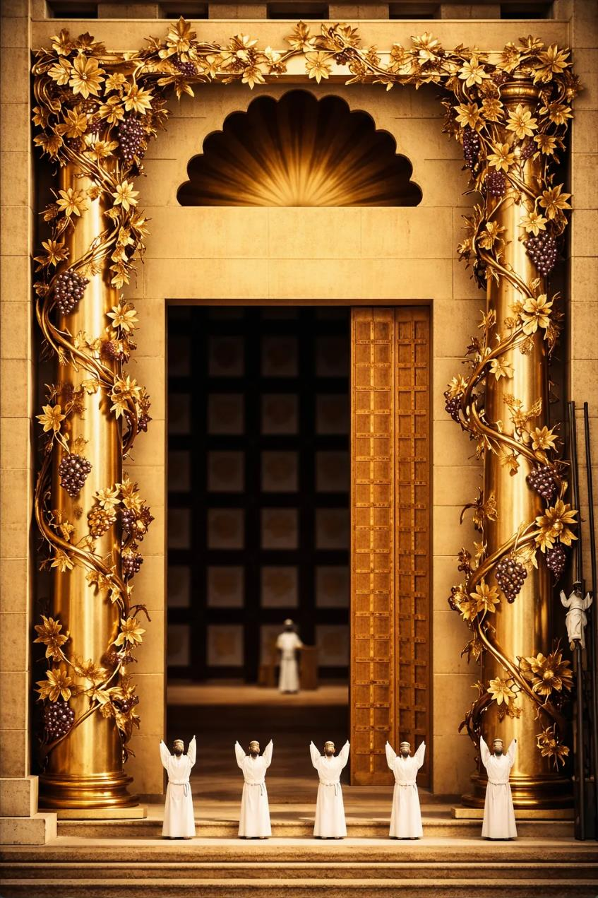

Slide 8
Jan 15,1–10

Slide 9
